Slide 1
SIRIA, PALESTINA, ISRAELE, IRAQ, KUWAIT, AFGHANISTAN
Dal crollo dell’Impero ottomano ai grandi conflitti dell’area mediorientale

Slide 2
L’IMPERO TURCO
LA GUERRA CIVILE SIRIANA, SCOPPIATA NEL MARZO DEL 2011, VA INSERITA NEL CONTESTO PIU’ AMPIO DEI CONFLITTI SORTI IN MEDIORIENTE A SEGUITO DEL CROLLO DELL’IMPERO OTTOMANO
L’IMPERO OTTOMANO (1300- 1922) GOVERNO’ IL MEDIORIENTE PER 6 SECOLI, GARANTENDO UNITA’ E COESIONE A QUESTA AREA GEOGRAFICA, CHE DUNQUE RISULTAVA UNITA E NON SUDDIVISA COME OGGI IN PICCOLI STATI

Slide 3
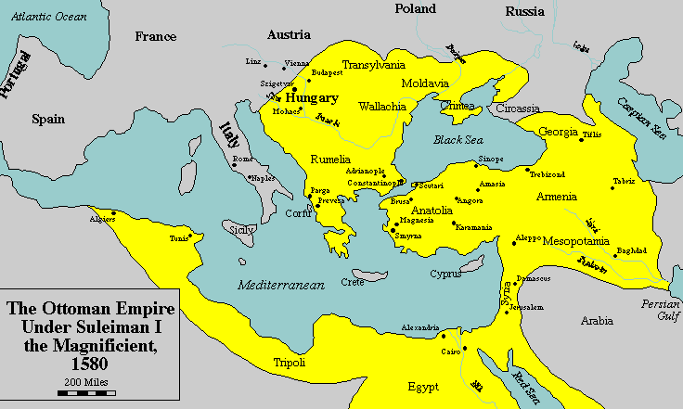
COME MOSTRA L’IMMAGINE, L’IMPERO OTTOMANO, SORTO NEL 1300, ARRIVO’ A COMPRENDERE UN’AREA VASTISSIMA:
NORD AFRICA,UNGHERIA, TRANSILVANIA, PENISOLA BALCANICA, GRECIA, TURCHIA, MESOPOTAMIA
RICORDIAMO CHE SOLO LA MORTE DI MAOMETTO II IMPEDI’ AI TURCHI DI PENETRARE IN PUGLIA (AVEVANO ASSEDIATO OTRANTO NEL 1480)

Slide 4
UN IMPERO MULTIETNICO
L’IMPERO OTTOMANO FU FONDATO DALLA DINASTIA DI OSMAN I, CAPO DI UNA DELLE NUMEROSE TRIBU’ PROVENIENTI DALLE STEPPE DELL’ASIA CENTRALE, SPOSTATESI NEL VICINO ORIENTE A SEGUITO DELL’ESPANSIONE MONGOLA
DIVENTO’ UN IMPERO MILTIETNICO E MULTIRELIGIOSO, CARATTERIZZATO DALL’INCLUSIONE DEI POPOLI CONQUISTATI (TURCHI, ARABI, ARMENI, GRECI, SLAVI…)

Slide 5
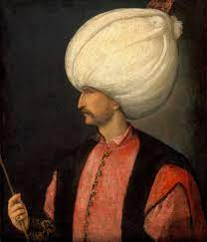
MAOMETTO E SOLIMANO
I SULTANI CHE RAGGIUNSERO LA MASSIMA ESPANSIONE FURONO:
MAOMETTO II (1430-1481): CONQUISTO’ COSTANTINOPOLI, FACENDO CROLLARE L’IMPERO BIZANTINO
SOLIMANO IL MAGNIFICO (1495-1566): CONQUISTO’ L’UNGHERIA, TOLSE LA MESOPOTAMIA ALL’IMPERO PERSIANO, ASSEDIO’ VIENNA, SENZA CONQUISTARLA
SOLIMANO IL MAGNIFICO

Slide 6
TOLLERANZA RELIGIOSA
IN TUTTO L’IMPERO, UFFICIALMENTE MUSSULMANO, LE MINORANZE RELIGIOSE POTEVANO PROFESSARE LA LORO FEDE (EBREI E CRISTIANI)
VENNERO ISTITUITE DELLE COMUNITA’ DI NON MUSSULMANI, CAPEGGIATE DA UN LEADER RELIGIOSO NOMINATO DAL SULTANO
I NON MUSSULMANI DOVEVANO ESSERE FEDELI ALL’IMPERO E PAGARE UNA TASSA SPECIALE, MA ERANO TOLLERATI E NON PERSEGUITATI

Slide 7
IL DECLINO
NEL XVII SECOLO INIZIO’ IL DECLINO DELL’IMPERO
I MOTIVI DELLA SUA DEBOLEZZA (FU CHIAMATO “IL GRANDE MALATO D’EUROPA”) ERANO:
DEBOLEZZA DEI SULTANI
CRESCENTE POTERE DEI VISIR (PRIMI MINISTRI)
CORRUZIONE
ARRETRATEZZA TECNOLOGICA

Slide 8
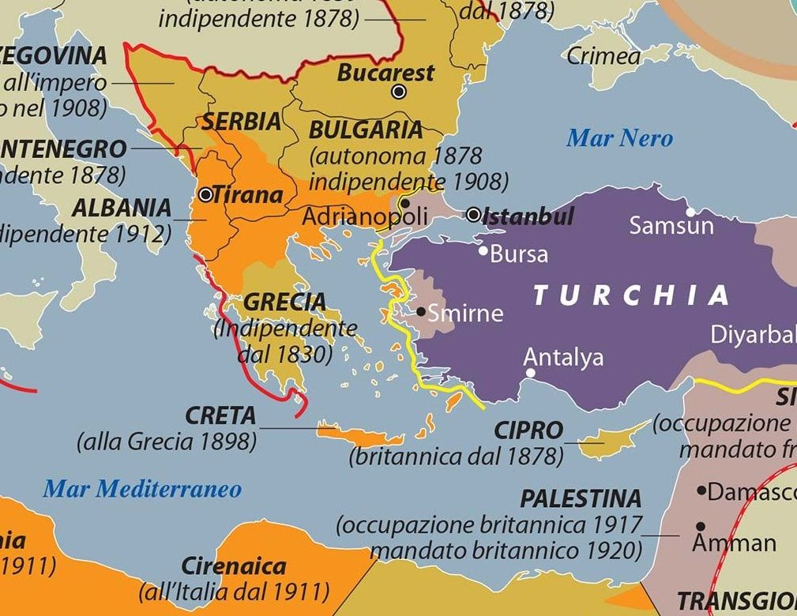
IL RUOLO DELLE POTENZE EUROPEE
UNA DELLE CAUSE DEL CROLLO DELL’IMPERO FURONO LE INGERENZE DI ALCUNE NAZIONI EUROPEE, CHE APROFITTARONO DELLA DEBOLEZZA DELL’IMPERO PER CERCARE DI CONQUISTARE ALCUNI TERRITORI STRATEGICI
LA NASCITA DI PICCOLI STATI INDIPENDENTI, FACILMENTE MANOVRABILI, ERA PIU’ CONVENIENTE RISPETTO ALLA PRESENZA DI UN FORTE IMPERO RIVALE
LE AREE DI INTERESSE GEOPOLITICO INTERNAZIONALE ERANO: BALCANI, MEDIORIENTE

Slide 9
L’IMPERO TENTA DI RISOLLEVARSI
L’IMPERO CERCO’ DI RIORGANIZZARSI, PER EVITARE LO SFALDAMENTO
NEL 1839 UN DECRETO IMPERIALE SOPPRESSE LE DIFFERENZE TRA LE VARIE ETNIE E RELIGIONI, CERCANDO DI DAR VITA AD UNA NAZIONALITA’ OTTOMANA IN CUI TUTTI I SUDDITI POTESSERO RICONOSCERSI
FURONO LE POTENZE EROPEE E LA RUSSIA A FAVORIRE IL CROLLO DELL’IMPERO

Slide 10
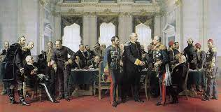
LA ZONA BALCANICA: IL TRATTATO DI BERLINO
LA RUSSIA, APPROFITTANDO DELLE SPINTE INDIPENDENRTISTE DEI POPOLI SLAVI, DICHIARO’ GUERRA ALL’IMPERO (IL SUO SCOPO ERA CERCARE DI CONTROLLARE I BALCANI PER GARANTIRSI UNO SBOCCO SUL MEDITERRANEO)
LA GUERRA FINI’ NEL 1878 CON LA VITTORIA DEI RUSSI E CON IL TRATTATO DI BERLINO, CHE SMEMBRO’ LA COMPATTEZZA DELL’IMPERO NEI BALCANI:
ROMANIA, SERBIA, MONTENEGRO, BULGARIA FURONO DICHIARATE INDIPENDENTI
LA BOSNIA FU AFFIDATA ALL’AUSTRIA
LA BESSARABIA (TRA MOLDAVIA E UCRAINA) FU DATA ALLA RUSSIA
TRATTATO DI BERLINO

Slide 11
LA 1 GUERRA MONDIALE E LA FINE DELL’IMPERO
L’IMPERO PARTECIPO’ ALLA 1 GUERRA MONDIALE, A FIANCO DELLA GERMANIA E DELL’AUSTRA- UNGHERIA
DOPO LA SCONFITTA L’IMPERO SI RIDUSSE FINO A COMPRENDERE SOLO COSTANTINOPOLI E L’ANATOLIA
AL TERMINE DELLA GUERRA LA TURCHIA PROCLAMO’ LA SUA INDIPENDENZA DOPO UNA GUERRA DURATA 4 ANNI (1919- 1923), DANDO VITA ALLA REPUBBLICA TURCA
L’IMPERO CESSO’ DI ESISTERE

Slide 12
LA NASCITA DI PICCOLI STATI CONTROLLATI DALL’OCCIDENTE
LA PRESENZA DI UN IMPERO FORTE E SOLIDO AVEVA IMPEDITO, NELL’800, LA COLONIZZAZIONE DEL MEDIORIENTE
FRANCIA E INGHILTERRA SI SPARTIRONO ANCOR PRIMA DELL’INIZIO DELLA GUERRA LE AREE DI INFLUENZA DEL MEDIORIENTE E DECISERO LA CREAZIONE DEL TUTTO ARBITRARIA DEI PICCOLI STATI (IRAQ, IASRAELE, GIORDANIA, LIBANO, SIRIA, KUWAIT, ARABIA SAUDITA), GOVERNANDOLI DI FATTO CON IL SISTEMA DEI MANDATI DELLA SOCIETA’ DELLE NAZIONI (VERE E PROPRIE OCCUPAZIONI MILITARI)

Slide 13
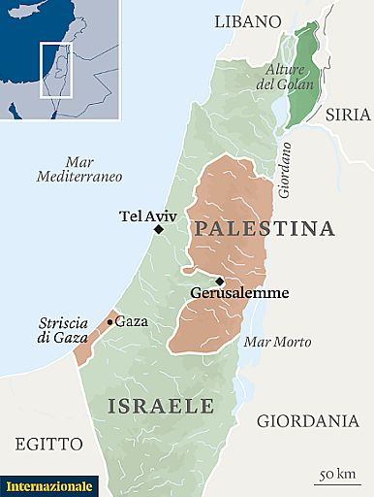
GLI INGLESI IN PALESTINA: 1920-1948
GLI INGLESI, ALLA VIGILIA DELLA 1 GUERRA MONDIALE, PROMISERO LA CREAZIONE DI UNO STATO ARABO INDIPENDENTE AI GRANDI PROPRIETARI ARABI DELLA PALESTINA, IN CAMBIO DEL LORO APPOGGIO IN GUERRA CONTRO LA TURCHIA (1915)
NEL 1915 VENNE INVECE FIRMATO UN ACCORDO RIMASTO A LUNGO SEGRETO(SYKES- PICOT) DALLA SOCIETA’ DELLE NAZIONI, CON CUI IL MEDIO ORIENTE VENIVA SPARTITO IN AREE DI INFLUENZA TRA LE NAZIONI EUROPEE (AGLI INGLESI ERA AFFIDATO IL PROTETTORATO DELLA PALESTINA, INIZIATO POI NEL 1920 E DURATO FINO AL 1948)
NEL 1917, CON LA DICHIARAZIONE DI BALFOUR, GLI INGLESI PROMISERO LA NASCITA DI UNO STATO EBRAICO IN PALESTINA

Slide 14
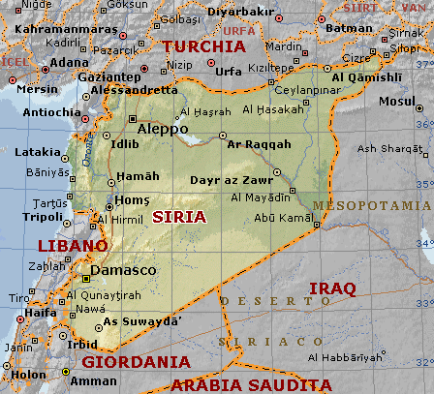
LA FRANCIA IN SIRIA: 1919-1946
NEL 1919 LA FRANCIA OTTENNE DALLA SOCIETA’ DELLE NAZIONI IL PERMESSO DI OCCUPARE MILITARMENTE LA SIRIA
SOTTO IL NOME DI SIRIA FURONO RIUNITI TERRITORI PRIMA APPARTENENTI ALLA TURCHIA, AFFIDATI AL CONTROLLO MILITARE FRANCESE
NEL 1920 L’ESERCITO FRANCESE REPRESSE COL SANGUE IL TENTATIVO SIRIANO DI RIBELLARSI A TALE IMPOSIZIONE (LA FRANCIA OCCUPO’ LA REGIONE FINO AL 1946)

Slide 15
TENSIONI IN PALESTINA
IL MALCONTENTO IN PALESTINA CREBBE A DISMISURA: LE POPOLAZIONI ARABE SI ASPETTAVANO LA CREAZIONE DI UNO STATO INDIPENDENTE (COME PROMESSO)
LA CONFLITTUALITA’ TRA LE ETNIE RISCHIAVA DI SFOCIARE IN GUERRA, COSI’ GLI INGLESI CERCARONO UN COMPROMESSO: NEL 1939 FU CREATO UNO STATO INDIPENDENTE MISTO (ARABI, EBREI), CON UNA QUOTA CONTROLLATA DI EBREI (FISSATA A 75.000)

Slide 16
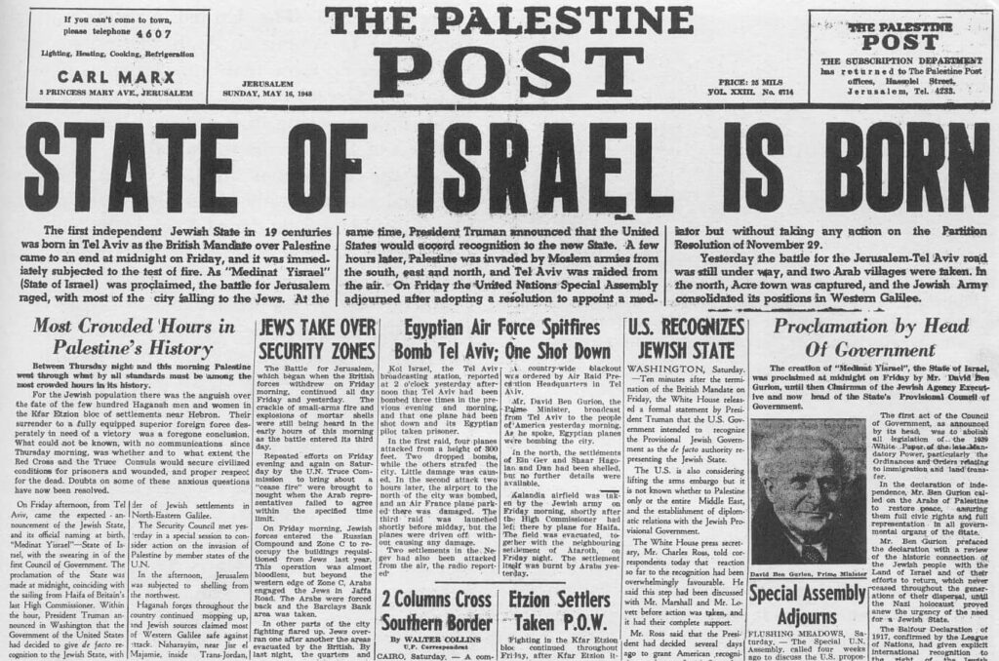
IL NAZISMO ELA CREAZIONE DELLO STATO D’ISRAELE
FORTE FU LA RIPERCUSSIONE DELLA SHOA SUI FRAGILI EQUILIBRI IN MEDIORIENTE
GLI INGLESI VENNERO ACCUSATI DAI SIONISTI DI VOLER OSTACOLARE GLI EBREI, COSI’ L’INGHILTERRA DECISE DI NON OSTACOLARE PIU’ IL FLUSSO MIGRATORIO VERSO LA PALESTINA
NEL 1947 GLI INGLESI DICHIARARONO DI VOLER LASCIARE IL PAESE
NELLO STESSO ANNO UNA RISOLUZIONE ONU APPROVO’ IL PIANO DELLA RIPARTIZIONE DELLA PALESTINA, PREVEDENDO LA SUDDIVISONE IN DUE STATI: EBRAICO E ARABO
NEL 1948 LE TRUPPE INGLESI SI RITIRARONO E FU CREATO LA STATO DI ISRAELE
I PALESTINESI E GLI STATI ARABI VICINI VIDERO LA CREAZIONE DI QUESTO STATO COME UN INTOLLERABILE SOPRUSO E ATTO DI FORZA
LA LEGA ARABA AVVIO’ UNA GUERRA CONTRO LO STATO D’ISRAELE, DANDO INIZIO A UN LUNGO PERIODO DI OSTILITA’E CONFLITTI

Slide 17
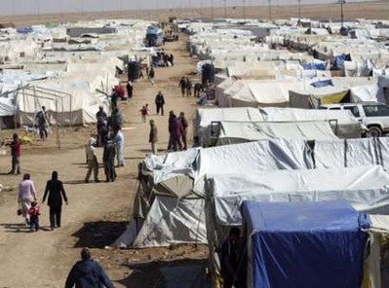
L’ESODO PALESTINESE
L’ESODO PALESTINESE DEL 1948 E’ CONOSCIUTO IN ARABO COME “NAKBA” (CATACLISMA)
PIU’ DI 700.000 ARABI PALESTINESI DOVETTERO ABBANDONARE LE PROPRIE CITTA’ E FURONO AMMASSATI IN ENORMI CAMPI PROFUGHI

Slide 18
L’IRAQ
DOPO LE DOMINAZIONI DEI PARTI, DEI SASSANDIDI E DEI ROMANI, A PARTIRE DAL 634 L’IRAQ FU CONQUISTATO DAGLI ARABI (CALIFFI OMAYYADI) E IL TERRITORIO FU ISLAMIZZATO
I MONGOLI CONQUISTARONO BAGHDAD NEL 1258
I TURCHI CONQUISTARONO POI LA REGIONE NEL 1534 CON SOLIMANO IL MAGNIFICO

Slide 19
L’EPOCA COLONIALE
NEL 1916, MENTRE LA GRANDE GUERRA IMPERVERSAVA, FU SIGLATO SEGRETAMENTE L’ACCORDO SYKES- PICOT, CON CUI FRANCIA E INGHILTERRA SI SPARTIVANO LE AREE MEDIORIENTALI: L’IRAQ SAREBBE SPETTATO ALL’INGHILTERRA; LA SIRIA ALLA FRANCIA
L’INGHILTERRA OCCUPO’ BAGHDAD NEL 1917
AL TERMINE DELLA GUERRA FU DATO ALL’INGHILTERRA UN MANDATO SULLA REGIONE (UNA SORTA DI PROTETTORATO)

Slide 20
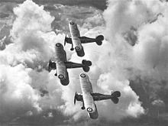
IL REGNO DELL’IRAQ E LA GUERRA ANGLO- IRACHENA
NEL 1932 FU CONCESSAUFFICIALMENTE L’INDIPENDENZA AL REGNO DAGLI INGLESI (IN CAMBIO L’IRAQ DOVEVA CONSENTIRE A DEI CONSULENTI INGLESI DI PRENDERE PARTE AL GOVERNO E DI MANTENERE BASI MILITARI).
UN SENSO DI OSTILITA’ VERSO IL GOVERNO FILO BRITANNICO SI DIFFUSE TRA LA POPOLAZIONE
SCOPPIO’ COSI’ LA GUERRA ANGLO- IRACHENA, TERMINATA NEL 1941 CON LA DISFATTA IRACHENA
FU INSTAURATO UN NUOVO GOVERNO E TUTTI I GENERALI DELL’OPPOSIZIONE FURONO CONDANNATI A MORTE

Slide 21
IL DOPOGUERRA E NUOVE GUERRE
L’INGHILTERRA IMPOSE LA CENSURA, DISARMO’ LA POLIZIA E VIETO’ LA FORMAZIONE DI PARTITI POLITICI
AL TERMINE DELLA 2 GUERRA MONDIALE FU SIGLATO UN ACCORDO , CON IL QUALE L’IRAQ SI SCHIERAVA CON L’OCCIDENTE, CHIUDENDO A UNA POSSIBILE ALLEANZA SOVIETICA
L’IRAQ DIVENNE UNA DELLE BASI MILITARI PIU’ IMPORTANTI PER GLI INGLESI

Slide 22
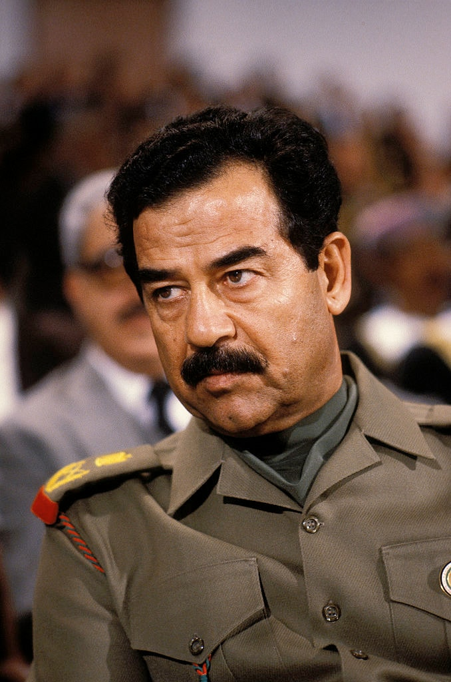
SADDAM HUSSEIN
SADDAM HUSSEIN FU LEADER DELL’IRAQ DAL 1979 AL 2003, INSTAURANDO UN REGIME DITTATORIALE
ENTRO’ IN CONFLITTO CON L’IRAN DI KHOMEYNI (ENTRAMBI I PAESI VOLEVANO AVERE UN RUOLO EGEMONE NEL MEDIORIENTE)
NEL 1980 L’IRAQ, APPOGGIATO DAGLI USA, ATTACCO’ L’IRAN NELLA GUERRA DEL GOLFO (1980- 1990), FINITA NEL 1988 (LA PACE FU SIGLATA NEL 1990)
NEL 1990 SADDAM INVASE IL KUWAIT
GLI USA, APPOGGIATI DA MOLTE NAZIONI EUROPEE TRA CUI L’ITALIA, BOMBARDO’ L’IRAQ E IL KUWAIT. LA GUERRA FINI’ NEL 1991 E CAUSO’ 1 MILIONE DI MORTI.
DOPO L’ATTENTATO DELL’11 SETTEMBRE 2001, SADDAM FU ACCUSATO DI COLLUSIONE COL TERRORISMO INTERNAZIONALE E DI POSSEDERE ARMI NUCLEARI, COSI’ SCOPPIO’ UNA NUOVA GUERRA NEL 2003 (2 GUERRA DEL GOLFO),ALLO SCOPO DI DISTRUGGERE IL SUO REGIME
SADDAM FU CATTURATO IN UN BUNKER, PROCESSATO PER CRIMINI CONTRO L’UMANITA’ E NEL 2006 FU CONDANNATO A MORTE PER IMPICCAGIONE
MOLTI FUNZIONARI DELL’ESERCITO DI SADDAM SONO DIVENUTI LEADER DELL’ISIS

Slide 23
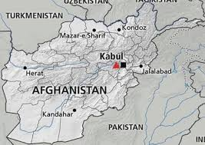
L’AFGHANISTAN
INGLESI E RUSSI CERCARONO DI CONTROLLARE QUESTA STRATEGICA AREA, DI FATTO STABILENDONE I CONFINI E LE AREE DI INFLUENZA
TRA IL 1978 E IL 1992 IL PAESE FU GOVERNATO DA UN PARTITO FILO-COMUNISTA
GLI AMERICANI FINANZIARONO I RIBELLI (MUJAHEDDIN) AFGHANI IN FUNZIONE ANTISOVIETICA
QUANDO IL GOVERNO FILOSOVIETICO FU ROVESCIATO, L’URSS INVASE MILITARMENTE IL PAESE NEL 1979 (LA GUERRA FINI’ NEL 1988 CON LA RITIRATA RUSSA)
SCOPPIO’ POI UNA GUERRA CIVILE AL TERMINE DELLA QUALE IL PARTITO TALEBANO SALI’ AL POTERE

Slide 24
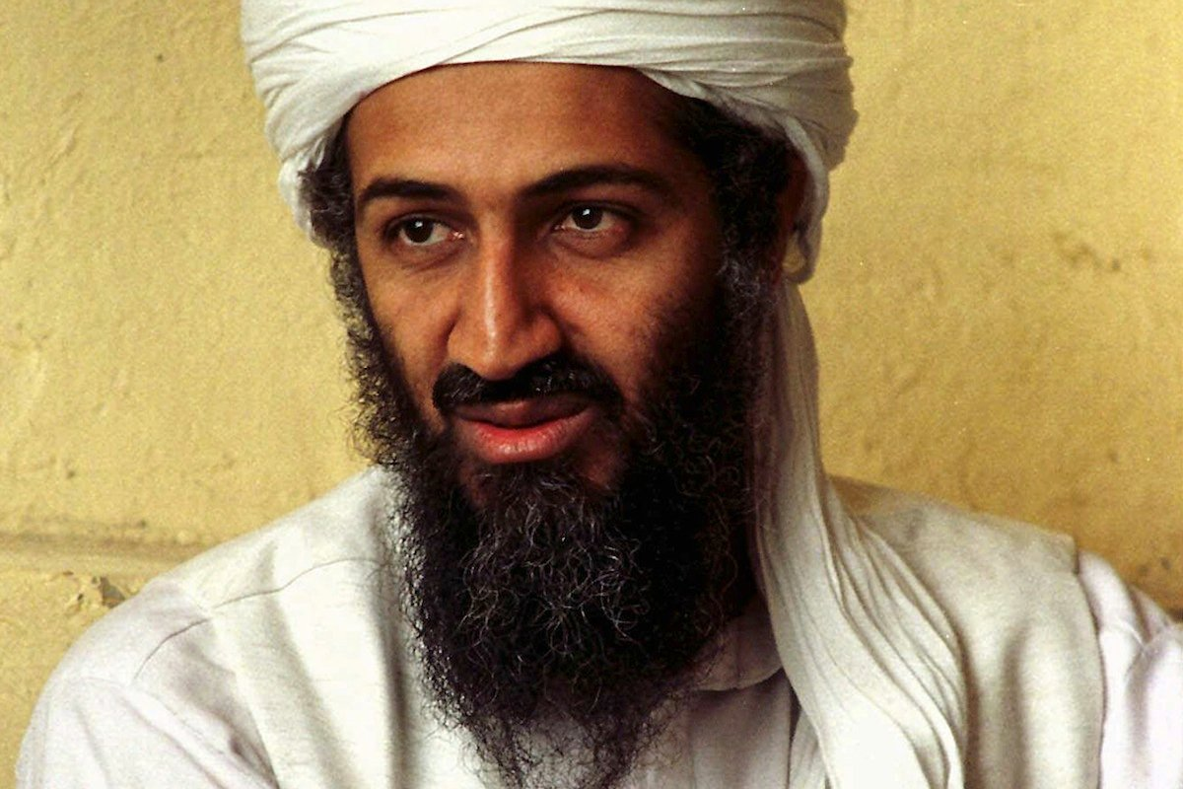
OSAMA BIN LADEN
NACQUE IN ARABIA SAUDITA DA UNA FAMIGLIA RICCHISSIMA
DECISE DI APPOGGIARE I GUERRIGLIERI AFGANI (MUJAHEDDIN) CONTRO L’INVASORE RUSSO E FONDO’ NEL 1988 AL QUAIDA, UN’ORGANIZZAZIONE TERRORISTICA ISLAMISTA CHE CREDEVA NELLA JIHAD (GUERRA SANTA)
QUANDO SADDAM INVASE IL KUWAIT NEL 1990, L’ARABIA SAUDITA SI SENTI’ MINACCIATA E CHIESE AIUTO AGLI USA (RIFIUTANDO L’AIUTO OFFERTO DA AL QUAIDA), COSI’ GLI USA OCCUPARONO MILITARMENTE ALCUNE ZONE AFGANE
BIN LADEN SI SENTI’ TRADITO, ENTRO’ IN COLLISIONE CON LA FAMIGLIA REALE AFGANA E FU ESILIATO IN SUDAN
NEL 2004 NOMINO’ AL ZARQAWI (CAPO DI UN GRUPPO JIHADISTA FORMATOSI NEGLI ANNI ’90) CAPO DI AL QUAEDA IN IRAQ

Slide 25
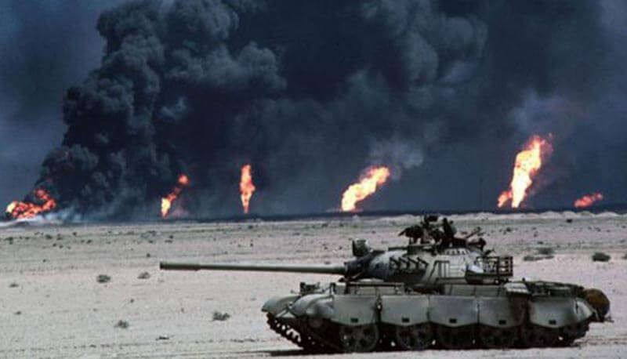
LA 2 GUERRA DEL GOLFO
DOPO GLI ATTACCHI ALLE TORRI GEMELLE GLI USA DECISERO DI ATTACCARE DAPPRIMA L’AFGHANISTAN (2001) E POI L’IRAQ (2003), PER ABBATTERE IL REGIME DI SADDAM HUSSEIN, RITENENDO DI AVERE PROVE DELLA SUA VICINANZA AD AL QUAIDA (NON VI ERANO PROVE)
CON UN DISPIEGAMENTO INCREDIBILE DI FORZE GLI USA INVASERO L’IRAQ E PROCESSARONO SADDAM, UCCIDENDOLO PER IMPICCAGIONE
VENNE IMPOSTO UN GOVERNO SCIITA, IL TERRITORIO FU OCCUPATO MILITARMENTE E IL GOVERNATORE PAUL BREMER SMANTELLO’ L’ESERCITO IRACHENO: 800.000 SOLDATI FURONO ALLO SBANDO, PRIVATI DEL TRATTAMENTO PENSIONISTICO
PROPRIO TALI UOMINI ANDARONO A RIEMPIRE LE FILA DEL NASCENTE ISIS

Slide 26
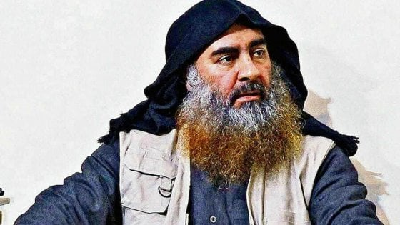
L’ISIS: ABU BAKR AL BAGHDADI
SOTTO LE BOMBE AMERICANE MORI’ AL ZARQAWI
IL NUOVO CAPO DI AL QUAIDA DIVENNE ABU OMAR AL BAGHDADI, E NEL 2006 VIENE ANNUNCIATA LA FONDAZIONE DELL’ISIS (STATO ISLAMICO DELL’IRAQ E DEL LEVANTE)
L’ISIS NACQUE DUNQUE IN IRAQ PER CONTRASTARE L’OCCUPAZIONE AMERICANA DEL PAESE E IL GOVERNO IRACHENO SCIITA SOSTENUTO DAGLI USA DOPO LA CADUTA DI SADDAM HUSSEIN
NEL 2010 UN’INCURSIONE IRACHENO- AMERICANA UCCISE ABU OMAR
NUOVO CAPO DELL’ISIS DAL 2012 DIVENNE ABU BAKR AL BAGHDADI, UN IRACHENO PROVENIENTE DA UNA FAMIGLIA RICCA, ACCULTURATO, UN IMAM (GUIDA RELIGIOSA), CHE SOGNA DI DARE VITA A UN CALIFFATO SUNNITA, ABBATTENDO IL GOVERNO SCIITA IRACHENO IMPOSTO DAGLI USA
L’OBIETTIVO DELL’ISIS E’ LA CREAZIONE DI UNO STATO ISLAMICO CHE RIFONDI IL CALIFFATO DEL PROFETA MAOMETTO
ABU BAKR AL BAGHDADI, UCCISO NEL 2019

Slide 27
LA SIRIA
ABU BAKR COMPRESE CHE IL SOGNO DI FONDARE UN CALIFFATO NON ERA REALIZZABILE A PARTIRE DALL’IRAQ, COSI’ APPROFITTO’ DEI DISORDINI SCOPPIATI IN SIRIA CONTRO IL REGIME SCIITA DI BASHAR AL ASSAD, PER INVIARE I SUOI UOMINI
I COMBATTENTI DELL’ISIS TUTTAVIA NON COMBATTONO SOLO PER ABBATTERE IL REGIME DI AL ASSAD, MA PER ESTENDERE IL CALIFFATO SUNNITA (AD OGGI ESTESO NEL NORD DELL’IRAQ E IN PARTE DELLA SIRIA, CON CAPITALE RAQQA)

Slide 28
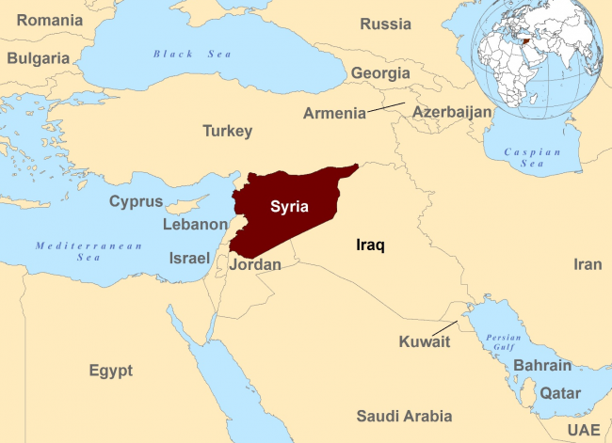
LA SIRIA
DAL 1516 LA SIRIA ENTRO’ A FAR PARTE DELL’IMPERO OTTOMANO
AL TERMINE DELLA 1 GUERRA MONDIALE LA FRANCIA SI FECE AFFIDARE DALLA SOCIETA’ DELLE NAZIONI IL PROTETTORATO DELLA SIRIA E DEL LIBANO
DOPO LA 2 GUERRA MONDIALE IL PROTETTORATO FRANCESE EBBE FINE
LA SIRIA FU GOVERNATA DA REGIMI MILITARI O DA DITTATURE PERSONALI FINO AL 1954, QUANDO SI RITORNO’ ALLA DEMOCRAZIA PARLAMENTARE
DAL 1971 AL 2000 IL PAESE FU GUIDATO DA HAFIZ AL- ASSAD, GENERALE DELL’AVIAZIONE ED ESPONENTE DEL PARTITO BA’TH, CHE ISTITUI’ UN POTERE FORTEMENTE CENTRALIZZATO
ALLA SUA MORTE GLI SUCCESSE IL FIGLIO BASSAR AL- ASSAD, ATTUALE PRESIDENTE

Slide 29
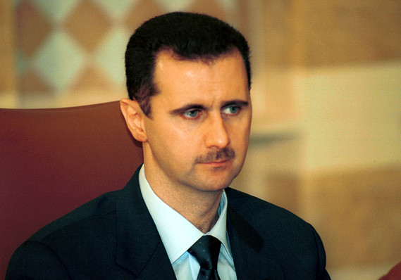
BASSAR AL- ASAD
LA FAMIGLIA D’ORIGINE ERA MOLTO POVERA, MA SUO PADRE RIUSCI’ A SCALARE I RANGHI DEL PARTITO BA’TH
STUDIO’ OFTALMOLOGIA A LONDRA, TANTO CHE IL PADRE DEISGNO’ IL FRATELLO COME SUCCESSORE
LA MORTE DEL FRATELLO IN UN INCIDENTE STRADALE, OBBLIGO’ BASSAR A DIVENIRE SUCCESSORE DEL PADRE, SENZA ALCUNA ESPERIENZA POLITICA
GOVERNO’ UN PAESE IN MAGGIORANZA SUNNITA (74 %), PUR ESSENDO DI FEDE ALAUITA (UN GRUPPO SCIITA)
LA SUA FORMA DI GOVERNO ERA MOLTO AUTORITARIA, TANTO CHE LA SIRIA E’ RIENTRATA NEL NOVERO DEGLI STATI “CANAGLIA”, OSSIA DEGLI STATI CHE L’OCCIDENTE DEFINISCE NON DEMOCRATICI

Slide 30
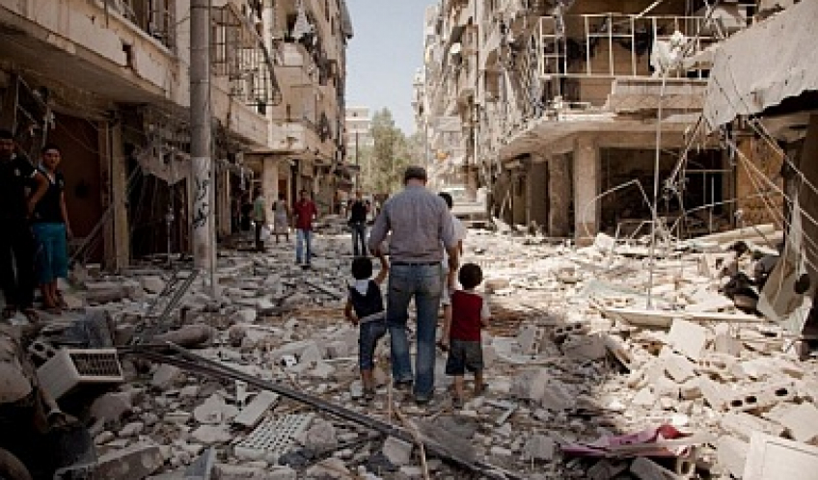
PRIMAVERA ARABA E GUERRA CIVILE SIRIANA
LA PRIMAVERA ARABA EBBE INIZIO TRA LA FINE DEL 2010 E L’INIZIO DEL 2011, COINVOLGENDO TUNISIA, EGITTO, ALGERIA, IRAQ, SIRIA, GIORDANIA, YEMEN, GIBUTI
IN SIRIA TUTTO EBBE INIZIO CON MANIFESTAZIONI PACIFICHE DELLA POPOLAZIONE A DAMASCO ED ALEPPO PER CHIEDERE RIFORME DEMOCRATICHE
LE MANIFESTAZIONI VENGONO REPRESSE COL SANGUE
A SEGUITO DELLE PRESSIONI INTERNAZIONALI IL REGIME HA CONSEGNATO LE PROPRIE ARMI CHIMICHE (800 TONNELLATE ATTUALMENTE A GIOIA TAURO)
LE FORZE CHE SI SCONTRANO SONO 3:
- I FEDELI AL GOVERNO DI AL- ASSAD
ESERCITO LIBERO SIRIANO, UFFICIALI DISERTORI DELL’ESERCITO CHE SI SONO UNITI ALLE PROTESTE
- IL FRONTE AL NUSRA, COMBATTENTI PROVENIENTI DALL’IRAQ, MOLTO ESTREMISTI (RAPPRESENTANTI DI AL QUAIDA)
ISIS, GRUPPO TERRORISTICO ISLAMICO ATTIVO IN SIRIA E IN IRAQ, CAPEGGIATO DA ABU BAKR AL BAGHDADI
CURDI, MINORANZA DEL PAESE, SITUATA A NORD EST
COALIZIONE INTERNAZIONALE GUIDATA DAGLI USA, CUI SI E’ AGGIUNTA LA FRANCIA

Slide 31
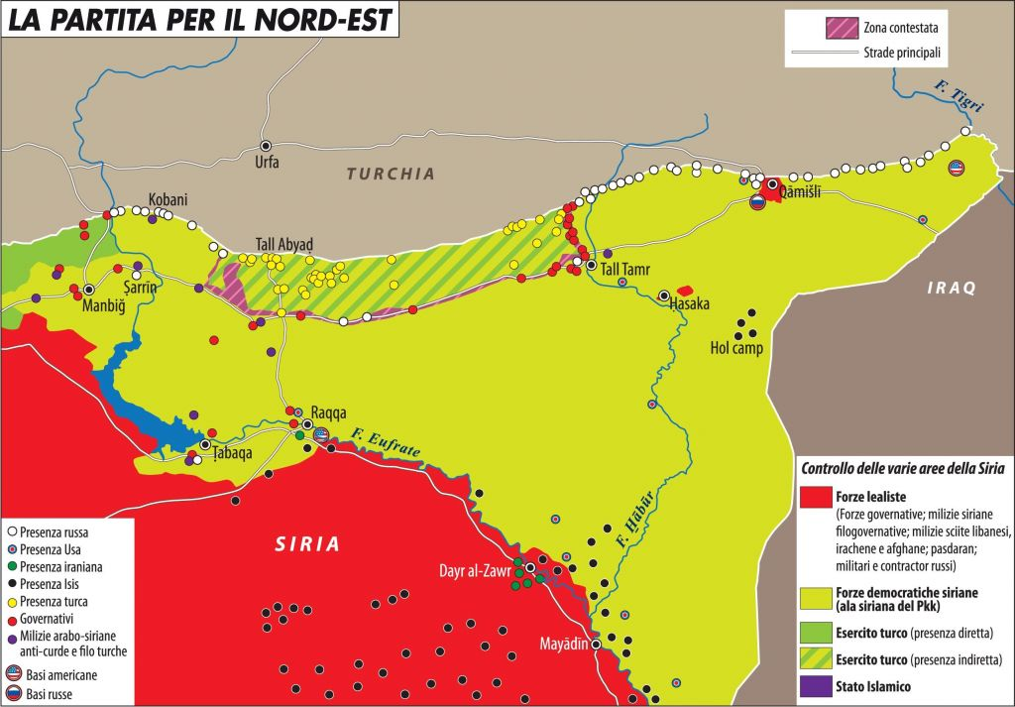
www.limesonline.it

Slide 32
LA GUERRA IN SIRIA OGGI
Il conflitto ha causato centinaia di migliaia di morti, sfollamenti di massa e distruzione di infrastrutture civili.
La forte recessione dell’economia siriana, la svalutazione, l’aumento dei prezzi, il tasso di disoccupazione oltre il 50% hanno portato a un forte aumento dell’insicurezza alimentare, che a luglio 2020, ultimo dato disponibile, colpisce 9,3 milioni di persone
La pandemia ha ulteriormente aggravato la situazione del paese, aumentando il tasso di disoccupazione e colpendo un sistema sanitario già fragile, in cui solo il 58% degli ospedali risulta completamente funzionante
Le infrastrutture civili e i servizi pubblici, tra cui l'approvvigionamento idrico, l'elettricità, scuole e sanità sono state fortemente impattate dal conflitto, e oltre un terzo della popolazione non ha accesso all'acqua corrente
I campi per sfollati nel paese presentano condizioni di vita inadeguate, senza accesso a ripari, acqua potabile, cibo, assistenza sanitaria e psicologica adeguata
Il conflitto ha devastato la vita di una generazione di bambini che conoscono solo la guerra.
www.savethechildren.it

